Slide 1

数
学
一
本
通
专题
八年级下册
第17课时
一元一次不等式和一次函数(1)

Slide 2
1.如图,直线y=kx+3过点(2,0),则关于x的不等式kx+3>0的解集是
A.x>2 B.x<2
C.x>3 D.x<3
2.如图,直线y=kx+b交坐标轴于两点,则不等式kx+b<0的解集是
A.x>-2 B.x>3
C.x<-2 D.x<3
(B)
(C)

Slide 3
3.如图所示,一次函数y=kx+b的图象,当x<0时,y的取值范围是
A.y>0 B.y<0
C.-2<y<0 D.y<-2
4.如图,函数y=2x+b与函数y=kx-3的图象交于点P,则不等式kx-3>2x+b的解集是
(D)
x<4

Slide 4
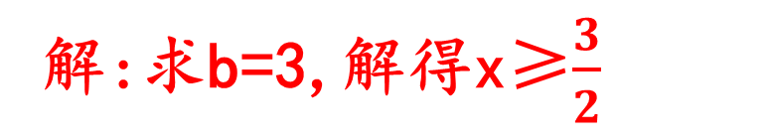
5.已知y₁=2x-5,y₂=-2x+3,如果y₁<y₂,求x的取值范围.
6.已知直线y=2x-b经过点(1,-1),求关于x的不等式2x-b≥0的解集.
x<2
解:求b=3,解得x≥$\frac{3}{2}$

Slide 5
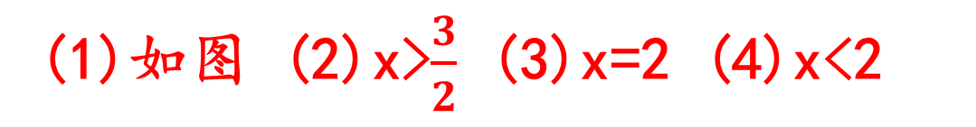
7.(1)如图,在同一坐标系下,画出函数y=2x-3和y=-x+3的图象.
(2)借助y=2x-3的图象,写出不等式2x-3>0的解集.
(3)借助y=2x-3和y=-x+3的图象,写出方程2x-3=-x+3的解.
(4)借助y=2x-3和y=-x+3的图象,写出不等式2x-3<-x+3的解集.
(1)如图 (2)x>$\frac{3}{2}$ (3)x=2 (4)x<2

Slide 6
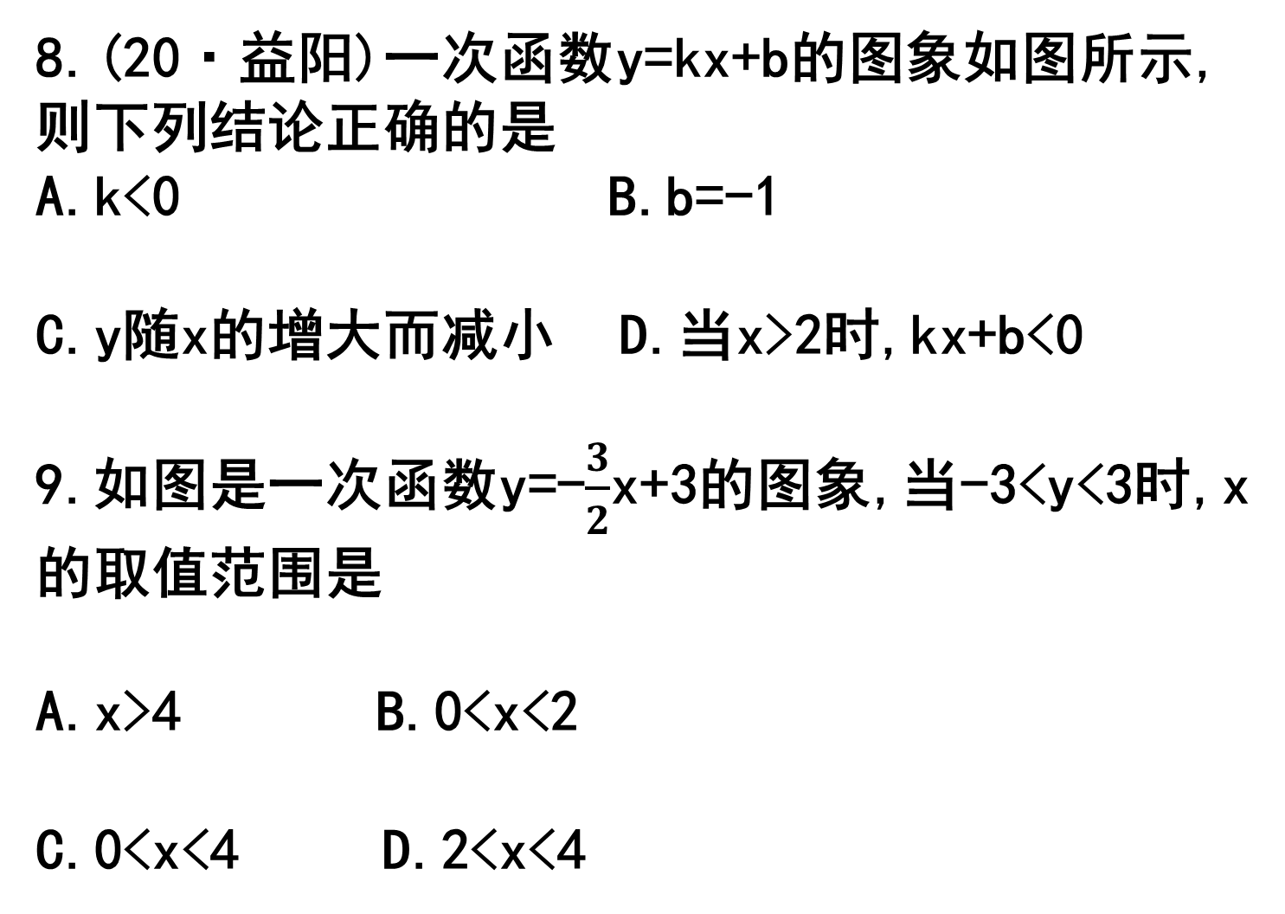
8.(20·益阳)一次函数y=kx+b的图象如图所示,则下列结论正确的是
A.k<0 B.b=-1
C.y随x的增大而减小 D.当x>2时,kx+b<0
9.如图是一次函数y=-$\frac{3}{2}$x+3的图象,当-3<y<3时,x的取值范围是
A.x>4 B.0<x<2
C.0<x<4 D.2<x<4
(B)
(C)

Slide 7
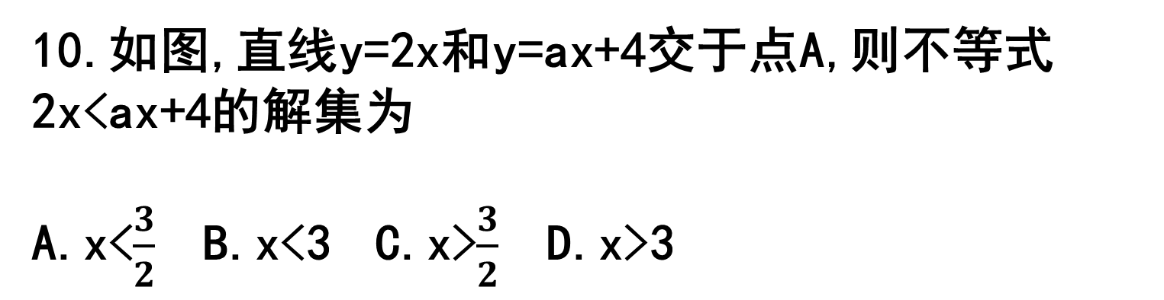
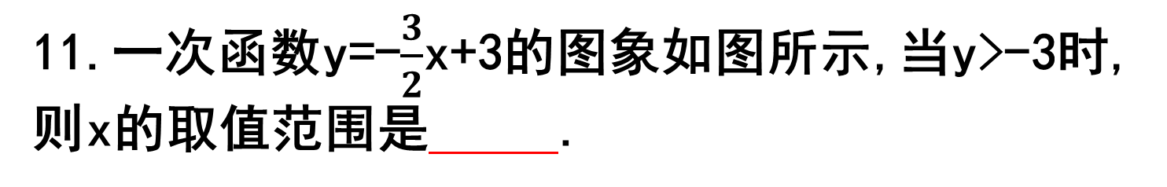
10.如图,直线y=2x和y=ax+4交于点A,则不等式2x<ax+4的解集为
A.x<$\frac{3}{2}$ B.x<3 C.x>$\frac{3}{2}$ D.x>3
(A)
11.一次函数y=-$\frac{3}{2}$x+3的图象如图所示,当y>-3时,则x的取值范围是 .
x<4

Slide 8
12.已知一次函数y=kx+b的图象如图所示,当x<2时,则y的取值范围是 .
y<0

Slide 9
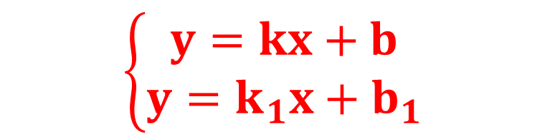
13.在数学学习中,及时对知识进行归纳和整理是改善学习的重要方法.善于学习的小明在学习了一次方程(组)､一元一次不等式和一次函数后,把相关知识归纳整理如下:
一次函数与方程的关系:
①一次函数的表达式就是一个二元一次方程;
②点B的横坐标是方程 的解;
③点C的坐标(x,y)中的x,y的值是方程
组 的解.
kx+b=0
$$\left\{\begin{matrix}y=kx+b \\ y=k_{1}x+b_{1}\end{matrix}\right.$$

Slide 10
一次函数与不等式的关系:
①函数y=kx+b的函数值y大于0时,自变量x的取值范围就是不等式 的解集;
②函数y=kx-b的函数值y小于0时,自变量x的取值范围就是不等式 的解集.
kx+b>0
kx-b<0
(1)请根据以上方框中的内容在横线上写出相应的式子.
(2)如图,如果点C的坐标为(1,3),那么不等式kx+b≥k₁x+b₁的解集是 .
x≤1

